Slide 1


« Plateforme de prévention des chutes de la filière gérontologique Annecy-Rumilly-Saint-Julien-Pays de Gex-Bellegarde » : une réponse graduée à l’échelle d’un territoire gérontologique: de la prévention primaire à la prévention tertiaire
M. DEBRAY, N. CHAUZAL, A. LAPLASSE, M. LE SAOUT, V. PEUCHET, M. ALLARD-REYNIER, C. PETIT
1Centre Hospitalier ANNECY GENEVOIS,
1, avenue de l'hôpital-Metz-Tessy-BP 90074-74374 Pringy Cedex ;
courriel: mdebray@ch-annecygenevois.fr
Filière gérontologique Annecy-Rumilly-Saint-Julien-Pays de Gex-Bellegarde

Slide 2
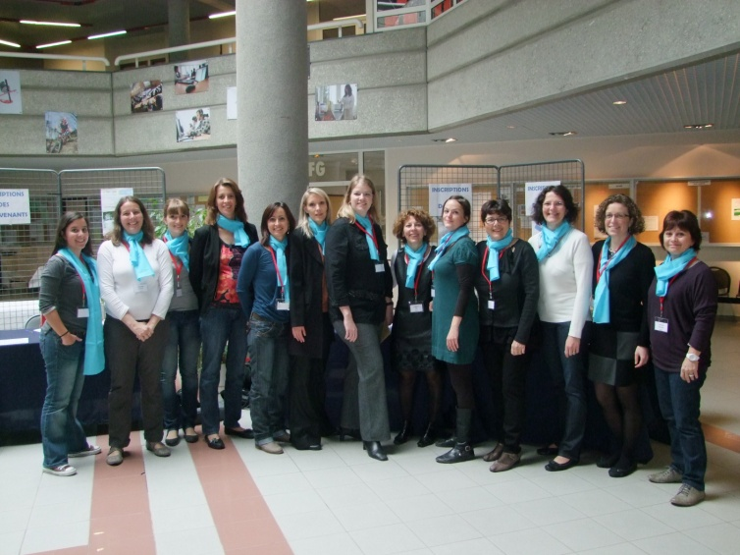
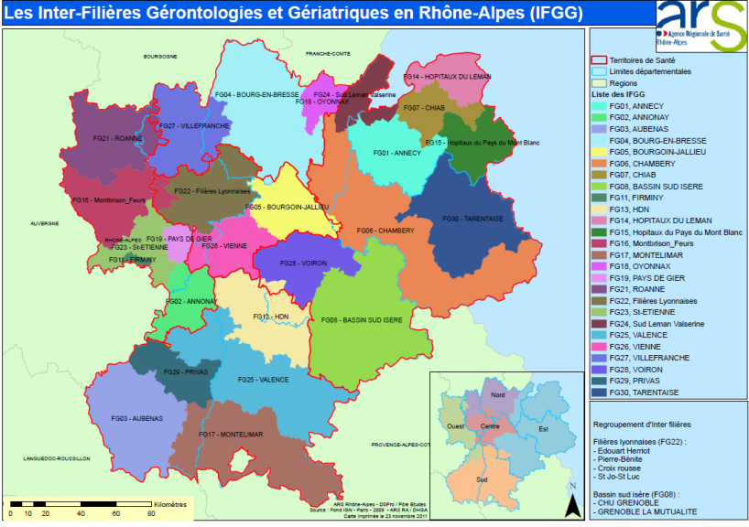
Hôpital de jour
Centre hospitalier Annecy Genevois
Ouvert en 2004
HDJ MCO
1100 séjours par an
Multidisciplinaire
Accès au plateau technique et aux avis complémentaires spécialités d’organe
Lien important avec les partenaires de la filière gérontologique de territoire

Slide 3
L’intérêt du concept de fragilité:
  « La repérer pour permettre au patient de bénéficier des meilleures stratégies préventives et thérapeutiques disponibles afin de vivre le plus longtemps et dans les meilleures conditions de santé possible. »
  « une identification la plus précoce possible apparaît être la plus efficiente et devrait conduire à une identification à un stade pré-clinique. »
M Drame; Analyse de la fragilité du sujet âgé au travers
de la mortalité dans la cohorte SAFES 2009
PO Lang 2011; cohorte SAFES

Slide 4
Propositions (Marseille, Congrès Fragilité 2014)
Repérage « précoce »
  Médecine générale: dépistage
  Repérage d’évènements index
    Une première chute grave
    Des troubles cognitifs/sd confusionnel/perte de poids→ filière pec
    …un appel au 15 ou à SOS médecin
Repérage « tardif »
    Mesurer la fragilité dans une population polypathologique et dépendante
    Adapter le suivi en fonction de cet indicateur
Notes:
La réhospitalisation précoce non programmée est un phénomène fréquent (5 à 35 %) [241] souvent considérée comme un indicateur de la consommation de soins. Chez les sujets âgés fragiles, le taux de réhospitalisations non programmées est plus élevé [65] du fait du déclin fonctionnel engendré par des évènements aigus qui rendent difficile
le recouvrement total de l’état de santé antérieur ou tout simplement qui l’aggravent.[65, 153, 178]. Selon les auteurs, 9 à 50 % des réadmissions survenant durant le premier mois suivant la sortie seraient évitables [241‐243].
Aucune des caractéristiques cliniques identifiées comme facteurs de risque dans la littérature telles que la sévérité de l’état initial [53, 114, 251,
252], le niveau de comorbidité [248, 253], le statut cognitif [249], l’état thymique [252, 254] n’ont été significativement liées à la réhospitalisation précoce dans notre étude.
En résumé, les marqueurs de la fragilité du sujet âgé ont été les prédicteurs les plus importants de la réhospitalisation précoce de patients admis à l’hôpital pour un problème médical aigu. Leur identification active et précoce pourrait faciliter la mise en place de stratégies préventives, surtout pour les plus vulnérables d’entre eux.

Slide 5
Chutes et fragilité

Slide 6
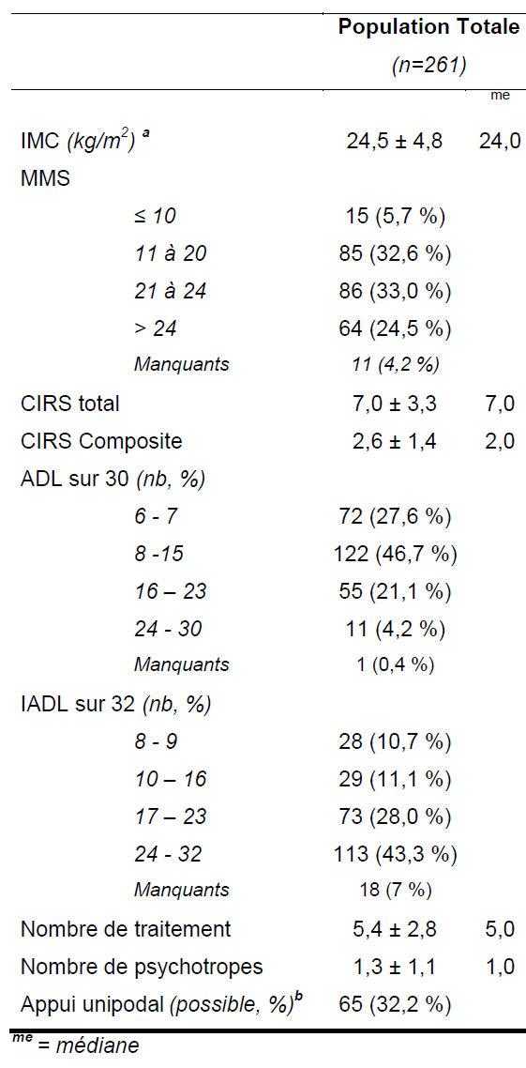
Enquête prospective monocentrique
HDJ MCO Annecy 2009
    261 observations consécutives
    64,4 % de femmes
    moyenne d’âge : 80,9 ans
    82,8 % à domicile
  Dépendance ADL:
  ADL > 7/30: 72,4 %
  Comorbidité:
  CIRS composite≥ 2: 77,4 %

Slide 7
Prévalence de la fragilité
HDJ MCO Annecy
28,3 % de sujets fragiles
46,3 % au statut intermédiaire
25,4 % de sujets robustes
21 observations manquantes

Slide 8
Croisement des populations
Tous les patients fragiles sont soit dépendants soit polypathologiques soit les 3
35.7% des dépendants sont dans le groupe fragile (Fried 28%)
30.5% des polypathologiques sont dans le groupe fragile (Fried 9.7%)
68.3% des patients polypathologiques et/ou dépendant ne sont pas fragiles

Slide 9
Fragilité et appui unipodal
Valeur prédictive positive pour dépister les personnes fragiles et préfragiles = 86,3 %
Valeur prédictive négative = 47 %

Slide 10
Test combinant appui unipodal et force de préhension
  Test sensible + critère spécifique, cohérence, faisabilité pratique.
  VPN pour les fragiles seuls : 100 % (VPP 37 %)
Valeur prédictive positive : 88 %
Valeur prédictive négative : 66 %
Le composant moteur de la fragilité est très présent dans le phénotype de Fried
La chute et les troubles de l’équilibre sont probablement un bon élément pour repérer
un syndrome de fragilité

Slide 11
Filière Gérontologique
L’objet de la charte est de rassembler tous les acteurs sur un projet commun pour faciliter le parcours de la personne âgée malade
Notes:
Présenté par R Bordin donc diapo lien entre RB et MD

Slide 12

Quelques chiffres
Un territoire d’environ 400.000 habitants
Estimation pour le territoire de la filière
  2009: 80.000 personnes de plus de 60 ans.
  2009: 27.200 personnes de plus de 75 ans
  2017: 91.000 personnes de plus de 60 ans
  2017: 30.500 personnes de plus de 75 ans
Les 37 EHPAD du territoire de la filière
  hébergent environ 2200 personnes âgées dépendantes.

Slide 13
EMG Extrahospitalière: 37 EHPAD et domicile
Médecin Traitant-Patient-Famille
Domicile - EHPAD
Mémoire
Metz Tessy, Saint Julien, Rumilly, Gex
Avis gériatrique, psycho-gériatrique
Valence psychiatrique
Liens avec Soins Palliatifs
Liens Equipe mobile d’hygiène
psycho-gériatrique:
Metz Tessy
Régulation téléphonique
Consultations gériatriques
onco-gériatrique:
Metz Tessy
MAIA
équilibre et chute
site Seynod
EMG intra-hospitalière:
Metz Tessy et Saint Julien
prévention de la iatrogenèse
Urgences
Centre d’Evaluation Gériatrique
hôpital de jour: Metz Tessy et Saint Julien
Spécialités d’organe
Court Séjour gériatrique:
35 lits Metz Tessy 20 lits Saint-Julien
Soins de Suite et de Réadaptation Gériatrique
« La Tonnelle » 40 lits Seynod
10 lits site Saint-Julien
SSR polyvalents: Gex, Rumilly, Marteraye, Bon Attrait
Lits d’orthopédie-Gériatrie
USLD
Rumilly, Gex, Seynod, Saint-Julien
Unités Alzheimer:
Unité Psychogériatrique aigue du court séjour de Metz Tessy
EHPAD hospitaliers
Unités Alzheimer en projet:
Unité cognitivo-comportementale site Seynod
Unité d’Hébergement Renforcée site Seynod
PASA et accueil de jour de l’EHPAD val de l’Air
13

Slide 14
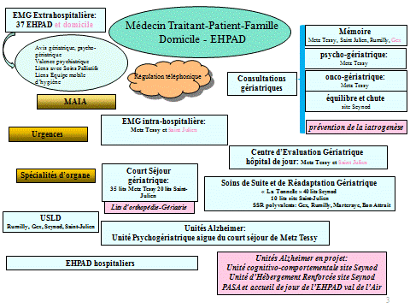
Kiné libéraux
EHPAD
Médecin traitant
médecin coordonnateur EHPAD
Orthophonistes libéraux
Accueil de jour
Infirmières libérales
Haute-Savoie Alzheimer
Plateaux techniques hospitaliers
MCO, EMASP, Douleur, Hygiène, HAD…
Equipe Spécialisée Alzheimer
SSR autres …
EMS du CG
...
SSIAD
SAD
CIAS
Réseaux gérontologiques, CLIC
FAM les Iris
...

Slide 15
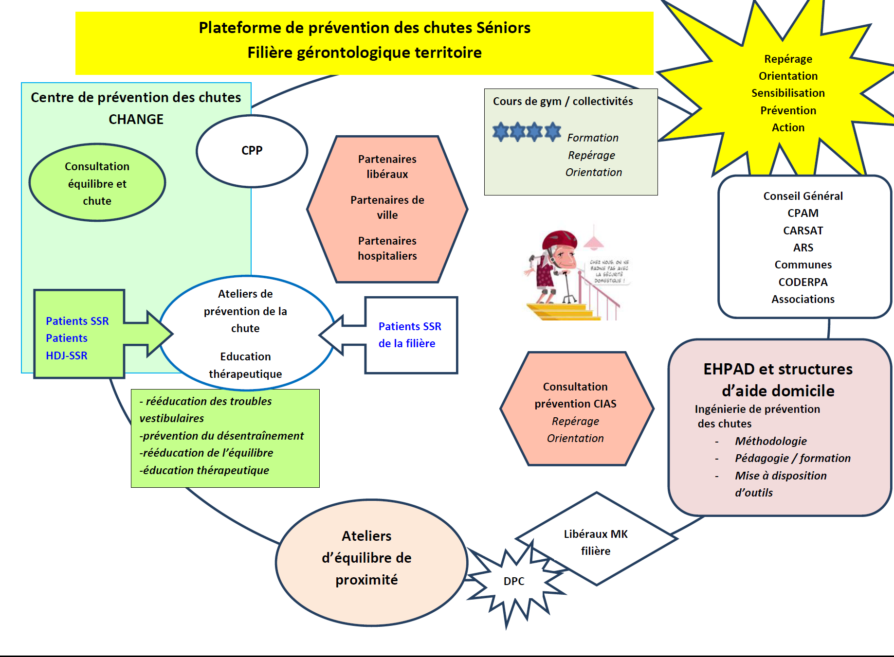

Slide 16
Projet filière de territoire
Expérimentation de l’intervention d’un « kinésithérapeute-prévention de chute » ou Coordonateur Parcours Patient dans le cadre de la prévention de chute des patients âgés
Point d’étape

Slide 17
Constats épidémiologiques
Haute-Savoie:
  Département le plus « jeune » de la région Rhône-Alpes
  un des taux d’accroissement de la tranche d’âge des plus de 75 ans le plus fort de la région RA
    35.800 personnes de plus de 75 ans en 2000 et 67.000 attendues en 2020.
Les accidents domestiques:
  20 000 décès et 4.5 millions d’admission aux urgences par an.
  la chute: le premier des accidents domestiques
  50 % des personnes de plus de 85 ans vivant à domicile chutent une ou plusieurs fois par an.
  La chute et ses conséquences traumatiques et psychologiques:
    évènement déclencheur d’une institutionnalisation.
    9000 décès par an de personnes âgées dans les suites d’une chute.
Les personnes âgées de plus de 75 ans:
  12 à 14% des passages aux urgences
  Une forte proportion de motif « chute »
  Un taux d’hospitalisation très supérieur à la moyenne des patients consultant aux urgences

Slide 18
Constat: un repérage et une prise en soin tardive du sujet à haut risque de chute
La chute chez la PA (recommandations HAS)
  doit motiver une évaluation approfondie
  prélude à la mise en place d’un plan d’action en prévention des récidives.
Constat filière gérontologique: cette évaluation a lieu tardivement dans le parcours de soin de la PA à risque de chute:
Etude du Réseau Nord Alpin des Urgences (RENAU) : 2011-2012
  les PA admises aux urgences pour chute et non hospitalisées bénéficient rarement d’une évaluation approfondie des facteurs de risque de chutes.
  Le médecin traitant est rarement au courant de la chute car celle-ci est banalisée par le patient.
  Un compte rendu de passage aux urgences lui est adressé seulement dans 15% des cas
Etude menée fin 2011 sur le site annecien du CHANGE:
  la chute est le motif principal d’hospitalisation pour 25 % des patients de Court Séjour gériatrique.
  57% sont déjà passés aux urgences pour chute dans les 6 mois précédents
  Pourtant cette hospitalisation en gériatrie est pour 85% des patients, la première occasion de bénéficier d’une évaluation approfondie des facteurs de risque de chute.

Slide 19
Le projet expérimental CPP
Objet:
« Prévention des chutes chez des patients âgés à haut risque par une prise en charge :
- personnalisée
- systémique
- portée par un référent unique
- et impliquant la coopération des intervenants des secteurs sanitaires et sociaux

Slide 20
Les objectifs du projet CPP
Contribuer à l’amélioration du repérage de la fragilité en ambulatoire dans une optique préventive
Prévenir les récidives de chutes chez les personnes âgées de plus de 75 ans
Prévenir la fragilisation des personnes âgées de plus de 75 ans, ayant chuté ou avec des troubles de l’équilibre et de la posture
Permettre sur le territoire l’application des recommandations de bonne pratique de prise en charge du sujet âgé chuteur ou à très haut risque de chute en ambulatoire. (2009)

Slide 21
Objectifs opérationnels du projet expérimental CPP
mettre en place au sein du territoire de la filière un dispositif original offrant au patient à haut risque de chute
  une évaluation approfondie, standardisée et systémique à domicile
  un plan d’action personnalisé
  une orientation et une mobilisation des ressources existantes
  un suivi dans le temps
Dispositif porté par un référent unique pour le patient et le médecin traitant:
  « Coordonateur Parcours Patient » (CPP)
→ démontrer la faisabilité du dispositif

Slide 22
Dispositif expérimental:
Population ciblée dans le projet
La saisine :
  Médecin traitant
  Le centre 15, Urgences (régulation téléphonique gériatrique après passage aux urgences), SOS médecin
  Le médecin de la consultation prévention primaire d’Annecy en coordination avec le médecin traitant
  Filière gériatrique intra hospitalière (Equipe Mobile de Gériatrie, Court séjour gériatrique, HDJ etc ..) en coordination avec le médecin traitant
Critères d’inclusion :
  Les personnes âgées de plus 75 faisant l’objet d’une saisine par les services cités ci-dessus, pour chute.
  Personnes âgées de plus de 75 ans adressées par le médecin traitant pour trouble de la posture, de l’équilibre ou de la marche (station unipodale inférieure ou égale à 5 secondes et score au « Timed up and go test » supérieur ou égal à 20 secondes )
  Personne âgée de plus de 75 ans ayant fait au moins deux chutes sur une période de 12 mois ou présentant un risque important de récidive de chute
  Personne âgée au risque de chute ou ayant chuté, de plus de 75 ans présentant un état fragile, c'est-à-dire un état médico-psycho-social instable.
  Patient âgé incapable d’adhérer à un programme de rééducation mais dont l’environnement est présent (les activités peuvent alors être des conseils à la famille …. )
Critères d’exclusion :
  Personne âgée ayant des troubles psychiatriques pénalisant la prise en charge par le « kinésithérapeute-prévention de chute »
  Patients institutionnalisés
  Refus du patient

Slide 23
Déroulé de l’expérimentation CPP
Financement expérimental ARS 1er janvier 2013 : expérimentation de 18 mois
Mise en place du dispositif CPP janvier à avril 2013 avec recrutement 1er CPP courant mars 2013
  Elaboration des outils de l’évaluation
  Formation du CPP
  Elaboration du logigramme d’orientation et définition précise de la population ciblée par le dispositif, des lieux d’intervention
  Elaboration du tableau de suivi de l’activité
  Elaboration des modalités de suivi
  Définition d’une population cible pour évaluer l’efficacité
  Contacts avec la consultation équilibre/prévention de chute avec les EMS, le conseil de l’ordre des médecins, la CPAM, le CG 74. Liens avec le conseil départemental de l’ordre des kiné

Slide 24
Déroulé de l’expérimentation CPP
Parallèlement et en complémentarité de la mise en œuvre du dispositif CPP, la plateforme de prévention des chutes du territoire se construit avec le repérage et la mise en place progressive des ressources complémentaires au dispositif CPP :
  Réflexion sur l’ouverture d’ateliers d’équilibre de proximité
  Lien avec les « cours de gym » et d’activité physique de la filière
  Construction d’un projet d’éducation thérapeutique multi site sur le territoire basé sur 4 SSR
  Travail sur la prévention des chutes en EHPAD: « ingénierie de prévention de la chute »
  Identification d’une consultation de recours « équilibre/chute » au sein de la filière hospitalière gériatrique de référence, en lien avec l’hôpital de jour d’évaluation disposant de personnel et de matériel dédiés
  Sensibilisation des professionnels de la filière à la prévention des chutes des personnes âgées :
  Personnels de SSR gériatrique et de CSG, urgentistes
  Sensibilisation des acteurs du domicile au repérage et à l’orientation du patient à risque de chute
  Sensibilisation des acteurs libéraux : médecins traitants, masseur-kinésithérapeutes et infirmiers libéraux
  Sensibilisation des équipes médico-sociales et des pôles gérontologiques du conseil général

Slide 25
Déroulé de l’expérimentation CPP
Parallèlement et en complémentarité de la mise en œuvre du dispositif CPP, la plateforme de prévention des chutes du territoire se construit avec le repérage et la mise en place progressive des ressources complémentaires au dispositif CPP :
  Réflexion sur l’ouverture d’ateliers d’équilibre de proximité
  Lien avec les « cours de gym » et d’activité physique de la filière
  Construction d’un projet d’éducation thérapeutique multi site sur le territoire basé sur 4 SSR
  Travail sur la prévention des chutes en EHPAD: « ingénierie de prévention de la chute »
  Identification d’une consultation de recours « équilibre/chute » au sein de la filière hospitalière gériatrique de référence, en lien avec l’hôpital de jour d’évaluation disposant de personnel et de matériel dédiés
  Sensibilisation des professionnels de la filière à la prévention des chutes des personnes âgées :
  Personnels de SSR gériatrique et de CSG, urgentistes
  Sensibilisation des acteurs du domicile au repérage et à l’orientation du patient à risque de chute
  Sensibilisation des acteurs libéraux : médecins traitants, masseur-kinésithérapeutes et infirmiers libéraux
  Sensibilisation des équipes médico-sociales et des pôles gérontologiques du conseil général
→Construction de la plateforme

Slide 26
Le dispositif CPP en action
Population cible principale: repérage actif par le CPP:
  Dossier patient des Urgences du site annecien du CHANGE
  Personnes de plus de 75 ans
  Motif d’admission aux urgences: Chute
  Patient non hospitalisé (hors séjour UHCD)
Autres saisines:
  Le CPP a été sollicité directement par des médecins traitants
  Des patients hospitalisés brièvement pour des fractures du membre supérieur ont aussi pu bénéficier du dispositif CPP

Slide 27
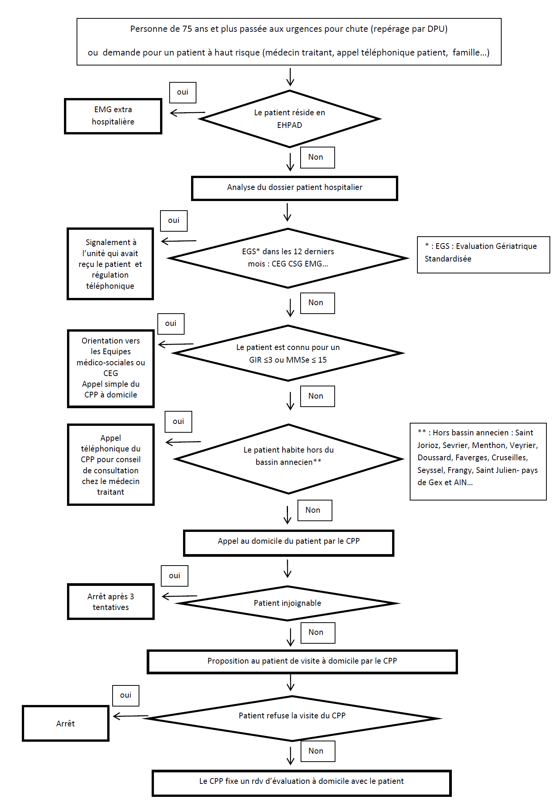
Logigramme

Slide 30
Résultats
1°/ description de la population ayant bénéficié de la visite à domicile du CPP
2°/ description des recommandations effectuées

Slide 31
Résultats
Les résultats seront prochainement publiés et ne sont donc pas disponibles ici.

Slide 32
Résultats
3°/ Taux de réadmission aux urgences pour chute aux urgences à M1 M3 M6
Comparaison aux données de la cohorte du RENAU (Phase 2 de l’EPP) pour la population passée aux urgences pour chute et résidant à domicile

Slide 33
Conclusions
Résultats non
communiqués
La faisabilité du dispositif CPP est démontrée
Des recommandations ont été formulées avec un taux de suivi supérieur au taux de suivi des recommandations en hôpital de jour (CEG: 50% en 2009; Strasbourg 59%)
Pour la population issue des urgences: les taux de readmissions pour chute à 1, 3 et 6 mois sont encourageants

Slide 34
Conclusions
Le CPP permet d’offrir au patient qui n’en bénéficiait pas auparavant une évaluation complète des facteurs de risques domestico-centrée, une information précise au médecin traitant, un suivi téléphonique
L’intervention cible une population fragile, à haut risque de chute mais en amont de la grande dépendance:
  Réponse à la politique de repérage des personnes en risque de perte d’autonomie: PAERPA
Si le patient ne relève pas d’une visite à domicile du CPP (GIR ≤3 ou patient déjà connu):
le repérage de la chute par le dispositif permet de signaler l’évènement chute aux professionnels prenant en soins le patient:
  Aux structures hospitalières: CEG, SSR, CSG, EMG
  Aux équipes médico-sociales
  Pour les EHPAD: travail de prévention spécifique
  Prévention tertiaire: régulation téléphonique
  Lien avec le médecin traitant
  l’objectif est d’offrir à l’ensemble de la population une orientation adaptée à son niveau de risque

